Slide 1
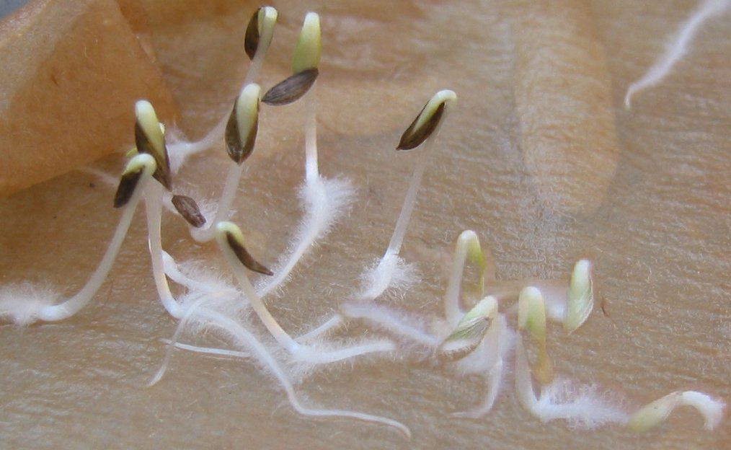
Будова кореня
Лабораторне дослідження
Ярмоленко Лариса Михайлівна
вчитель біології
Дмитрівський НВК

Slide 2
Мета:
На проростках рослин знайти зони кореня; дослідити будову кореневих волосків, кореневого чохлика у зв’язку з виконуваними функціями
Проблема:
Як відрізняються за внутрішньою будовою різні ділянки кореня

Slide 3
Обладнання
Проростки пшениці, квасолі; готові мікропрепарати “Кореневий чохлик та кореневі волоски”; ручна лупа; мікроскоп

Slide 4
Вказівки до виконання роботи
Вислухай пояснення вчителя
Пригадай правила безпеки при роботі з мікроскопом та іншим обладнанням
Зверни увагу на нові поняття і терміни, їх слід запам’ятати
Незрозумілі пункти завдань негайно з’ясуй з учителем
Малювати об’єкти обов’язково. Малюнок розташувати з лівого боку, а підписи – на правому
Зроби чіткі та стислі висновки
Після завершення роботи наведи лад на робочому місці

Slide 5
Нові поняття та терміни:
Кореневий чохлик
Кореневий волосок
Зона поділу
Зона розтягування
Зона всмоктування
Провідна зона

Slide 6
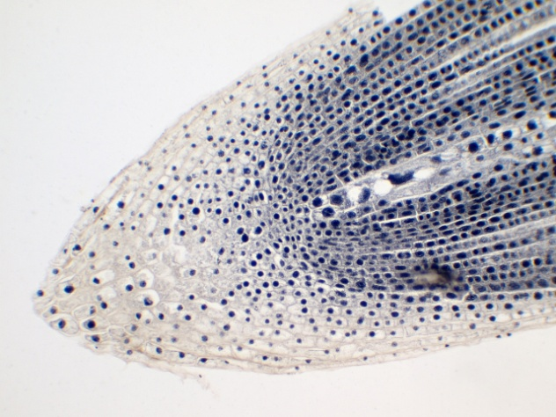
Хід роботи:
завдання1
Виконуй
Розгляньте корінь проростка неозброєним оком, потім у лупу.
Знайдіть кінчик кореня. Він вкритий кореневим чохликом
Дай відповідь
Кореневий чохлик
Чим відрізняються клітини кореневого чохлика від клітин кінчика кореня?
Які особливості будови кореневого чохлика дозволяють йому виконувати свою функцію

Slide 7
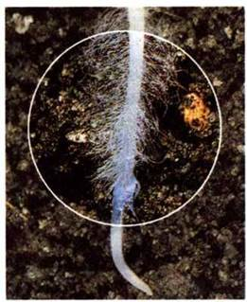
Хід роботи:
завдання 2
Виконуй
Зверніть увагу на зону, що розташована вище від кореневого чохлика. Це зона поділу та росту клітин
В середній частині кореня розгляньте кореневі волоски, що мають вигляд легенького пушку
Дай відповідь
Кореневі волоски
Прочитайте в підручнику яку функцію виконують кореневі волоски?
Яку назву має зона кореня із кореневими волосками?

Slide 8
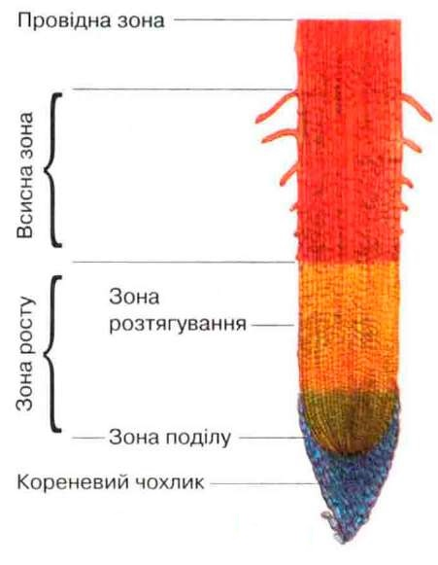
Хід роботи:
завдання 3
Виконуй
Покладіть корінець на предметне скло в краплю води, забарвлену чорнилом, і розгляньте в мікроскоп.
Порівняйте побачене в мікроскоп з малюнком та готовим мікропрепаратом
Замалюйте малюнок і підпишіть його частини
Зони кореня

Slide 9
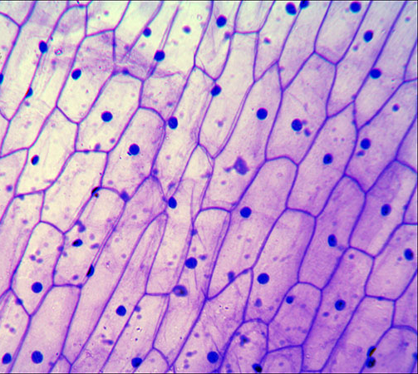
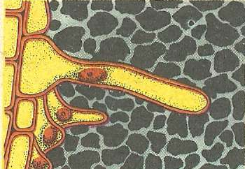
Хід роботи:
Поміркуй! (для олімпіадників)
Кореневий волосок
Клітини шкірочки цибулі
Розгляньте клітини шкірочки цибулини і кореневого волоска. Порівняйте їх
Поясніть, якими особливостями будови вони відрізняються?
Чим можна пояснити цю відмінність?

Slide 10
Хід роботи:
Зроби висновки
На основі проведеної роботи ми встановили, що:
У зовнішній будові кореня розрізняють зони …
Кореневий чохлик складається з …
Кореневі волоски являють собою…
Вони виконують функцію…
Відповідь :
…кореневий чохлик, зона поділу, розтягування, всмоктування, провідна
…щільно прилеглих клітин, з крохмальними зернами
…клітини шкірочки кореня з довгими виростами
…всмоктування

Slide 11
Використана література
Біологія: підруч. для 6 кл. загальноосвіт. навч. закл./ І.Ю. Костіков та ін. – К.: Освіта, 2014.
Гамуля Ю. Г. Усі уроки біології 7 кл: навчально-метод. Посібник. _ Х.; Вид.група “Основа”, 2007.
Матяш Н. Ю. та ін. Завдання для державної підсумкової атестації з біології за курс основної школи. – 2-е вид., перероб., доповн. – К.: Генеза, 2004
Розенштейн А. М. Самостоятельные работы учащихся по биологии: Растения: Пособие для учителя. – М.: Просвещение, 1988.

